Slide 1
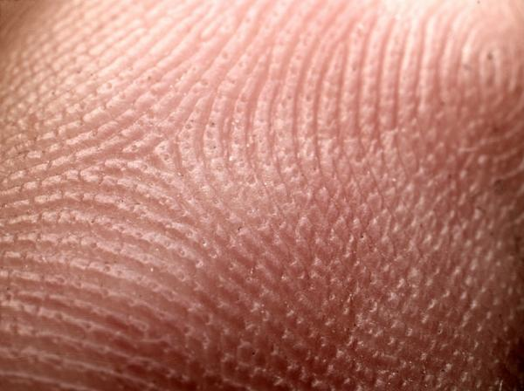

Slide 2
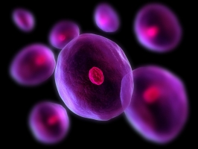
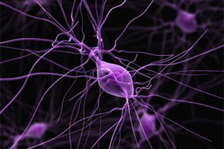
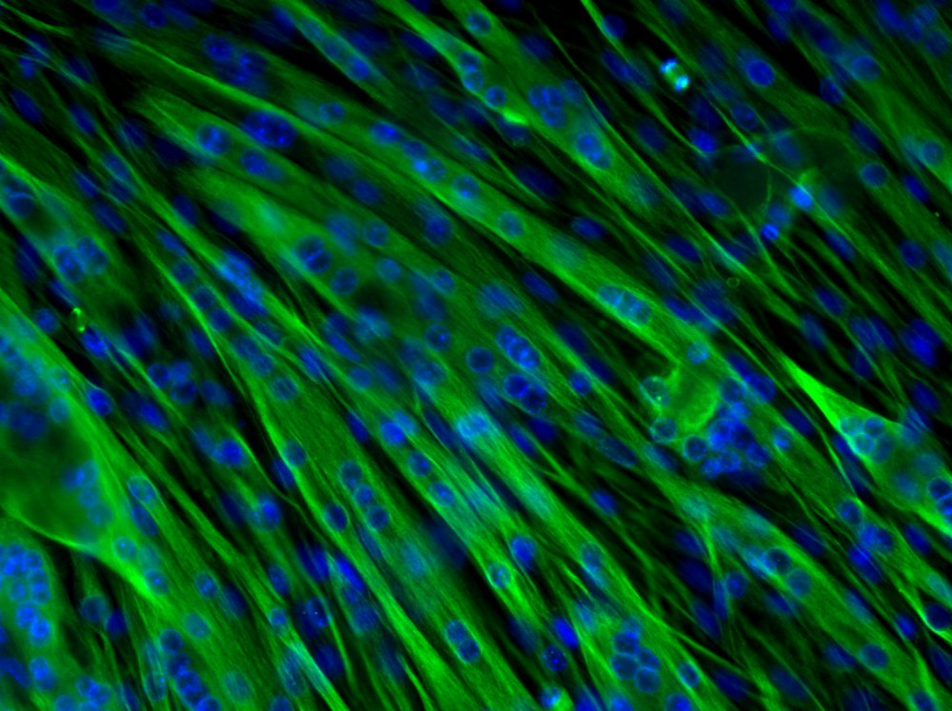
Cellen
Hudcell
Nervcell
Muskelcell
Cellkärna

Slide 3
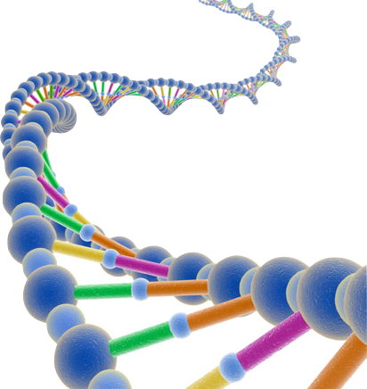
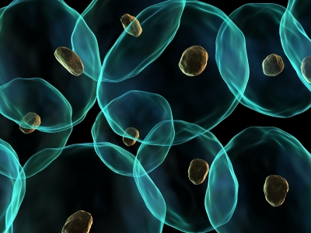
Cellen
175 cm

Slide 4
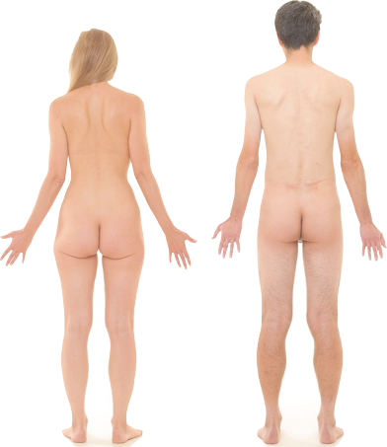
Cellen
En människa består av ca 100 biljoner celler. Varje cellkärna innehåller 175 cm DNA.
Tänk dig nu att du lägger all DNA i din kropp på en lång rad. Hur lång blir den?
Jämför ditt resultat med en känd sträcka.

Slide 5
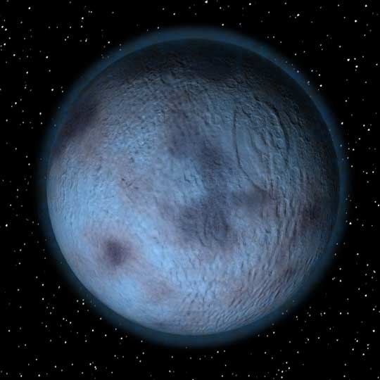
Cellen
1 biljon = 10¹²
100 biljoner = 10¹⁴
175 cm = 1,75 m
DNA blir 1,75 · 10¹⁴ m
Sträckan till Pluto är 5,75 · 10¹² m
1,75 · 10¹⁴ / 5,75 · 10¹² ≈ 30 ggr

